Slide 1
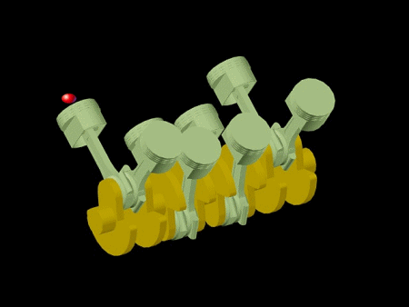
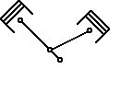
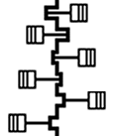
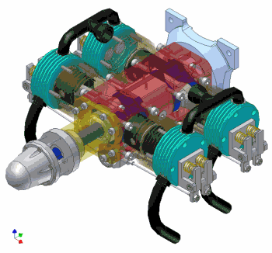

Thermodynamik
Wärmekraftmaschinen – Weitere Entwicklungen
Schauen wir uns nun
die unterschiedlichen Bauformen
der Motoren an und betrachten
dann noch weitere
Entwicklungen …

Slide 2
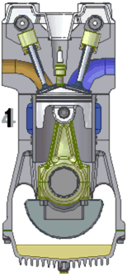
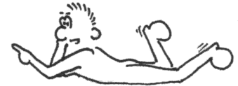
Thermodynamik
Wärmekraftmaschinen – Weitere Entwicklungen
 | 4-Takter | Aufbau
1. Takt (Ansaugen) | Der Kolben saugt das Gemisch vom Vergaser in den Zylinder.
2. Takt (Verdichten) | Der Kolben presst das Gasgemisch zusammen.
3. Takt (Arbeiten) | Das Gasgemisch entzündet sich und verbrennt explosionsartig und verrichtet am Kolben Arbeit.
4. Takt (Ausstoßen) | Der Kolben drückt die Verbrennungsgase aus dem Zylinder.
Das ist das bewährte Grundprinzip der Funktionsweise mit den vier Takten!

Slide 3
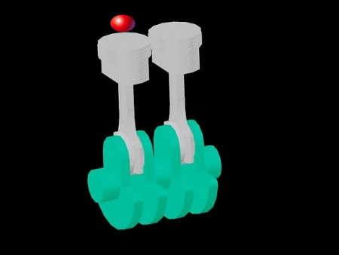
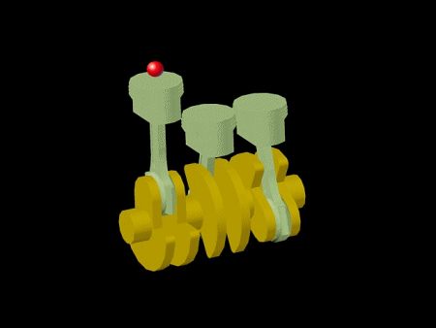
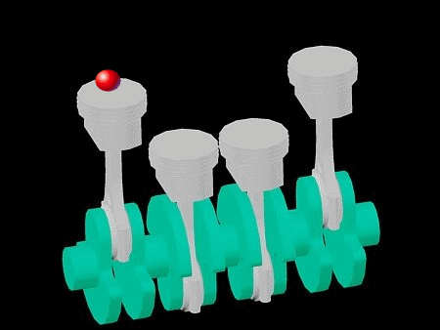
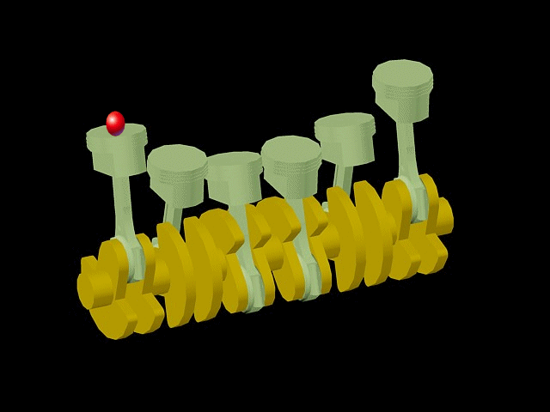
Thermodynamik
Wärmekraftmaschinen – Weitere Entwicklungen
Zylinder in Reihenschaltung:
http://www.kfz-tech.de

Slide 4
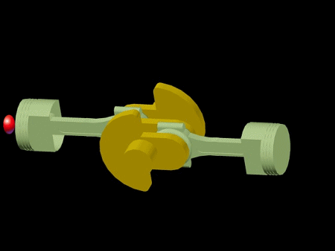
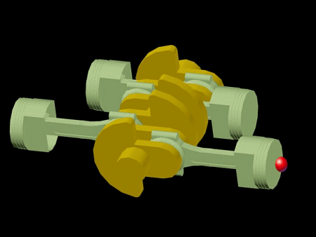
Thermodynamik
Wärmekraftmaschinen – Weitere Entwicklungen
Zylinder beim Boxermotor:
http://www.kfz-tech.de

Slide 5
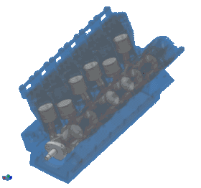
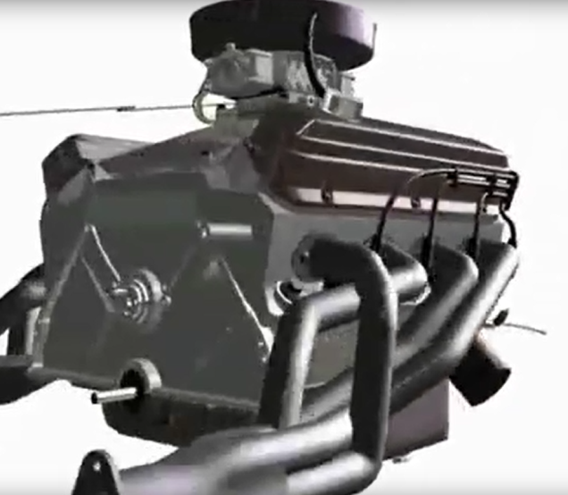
Thermodynamik
Wärmekraftmaschinen – Weitere Entwicklungen
Zylinder beim V-Motor:
http://www.kfz-tech.de
https://www.youtube.com/embed/lMIxKOM6jRA

Slide 6
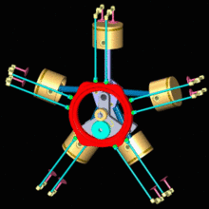
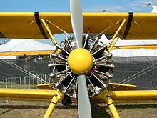
Thermodynamik
Wärmekraftmaschinen – Weitere Entwicklungen
Zylinder beim Stern-Motor:
http://www.kfz-tech.de

Slide 7
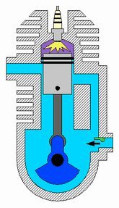
Thermodynamik
Wärmekraftmaschinen – Weitere Entwicklungen
 | 2-Takter | Aufbau
1. Takt (Ansaugen) | Der Kolben saugt das Gemisch vom Vergaser in den Zylinder.
2. Takt (Verdichten) | Der Kolben presst das Gasgemisch zusammen.
3. Takt (Arbeiten) | Das Gasgemisch entzündet sich und verbrennt explosionsartig und verrichtet am Kolben Arbeit.
4. Takt (Ausstoßen) | Der Kolben drückt die Verbrennungsgase aus dem Zylinder.
Hier laufen immer zwei der vier Takte gleichzeitig ab!

Slide 8
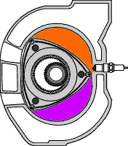
Thermodynamik
Wärmekraftmaschinen – Weitere Entwicklungen
 | Wankelmotor | Aufbau
1. Takt (Ansaugen) | Der Kolben saugt das Gemisch vom Vergaser in den Zylinder.
2. Takt (Verdichten) | Der Kolben presst das Gasgemisch zusammen.
3. Takt (Arbeiten) | Das Gasgemisch entzündet sich und verbrennt explosionsartig und verrichtet am Kolben Arbeit.
4. Takt (Ausstoßen) | Der Kolben drückt die Verbrennungsgase aus dem Zylinder.
Hier laufen alle vier Takte gleichzeitig ab!

Slide 9
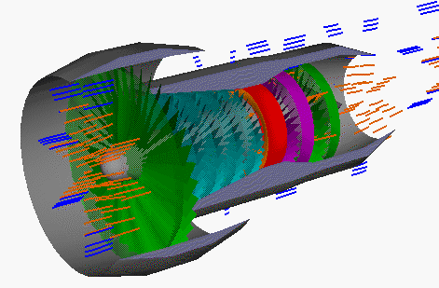
Thermodynamik
Wärmekraftmaschinen – Weitere Entwicklungen
 | Turbine | Aufbau
1. Takt (Ansaugen) | Der Kolben saugt das Gemisch vom Vergaser in den Zylinder.
2. Takt (Verdichten) | Der Kolben presst das Gasgemisch zusammen.
3. Takt (Arbeiten) | Das Gasgemisch entzündet sich und verbrennt explosionsartig und verrichtet am Kolben Arbeit.
4. Takt (Ausstoßen) | Der Kolben drückt die Verbrennungsgase aus dem Zylinder.
Und auch hier laufen alle vier Takte immer gleichzeitig ab!

Slide 10
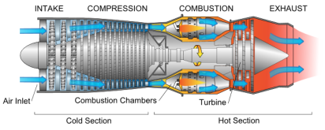
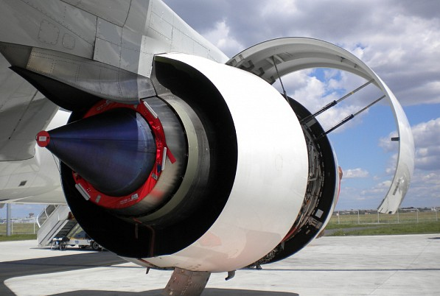
Thermodynamik
Wärmekraftmaschinen – Weitere Entwicklungen

Slide 11
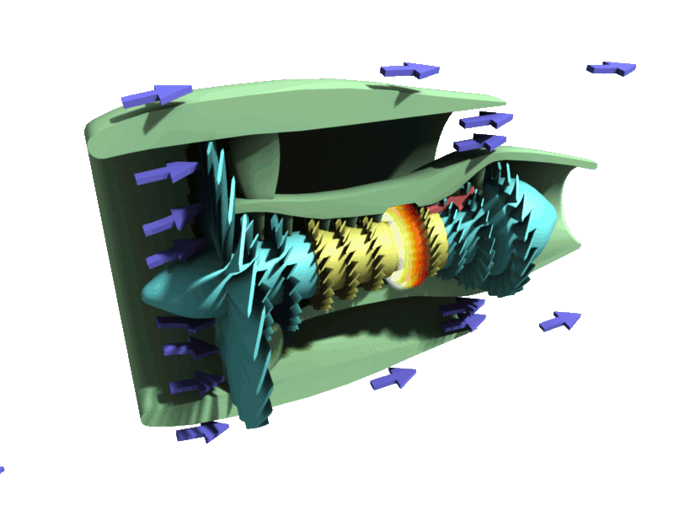
Thermodynamik
Wärmekraftmaschinen – Weitere Entwicklungen
Gut zu wissen, dass
alles so gut klappt!
Wenn man im
Flugzeug sitzt …

Slide 12
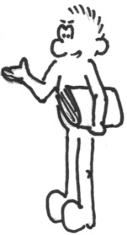
Thermodynamik
Wärmekraftmaschinen – Weitere Entwicklungen
Damit haben wir die komplette
Thermodynamik abgeschlossen.
Nun geht es weiter mit der
Vorbereitung auf die KA!

